Slide 1

Datos multivariantes

Slide 2
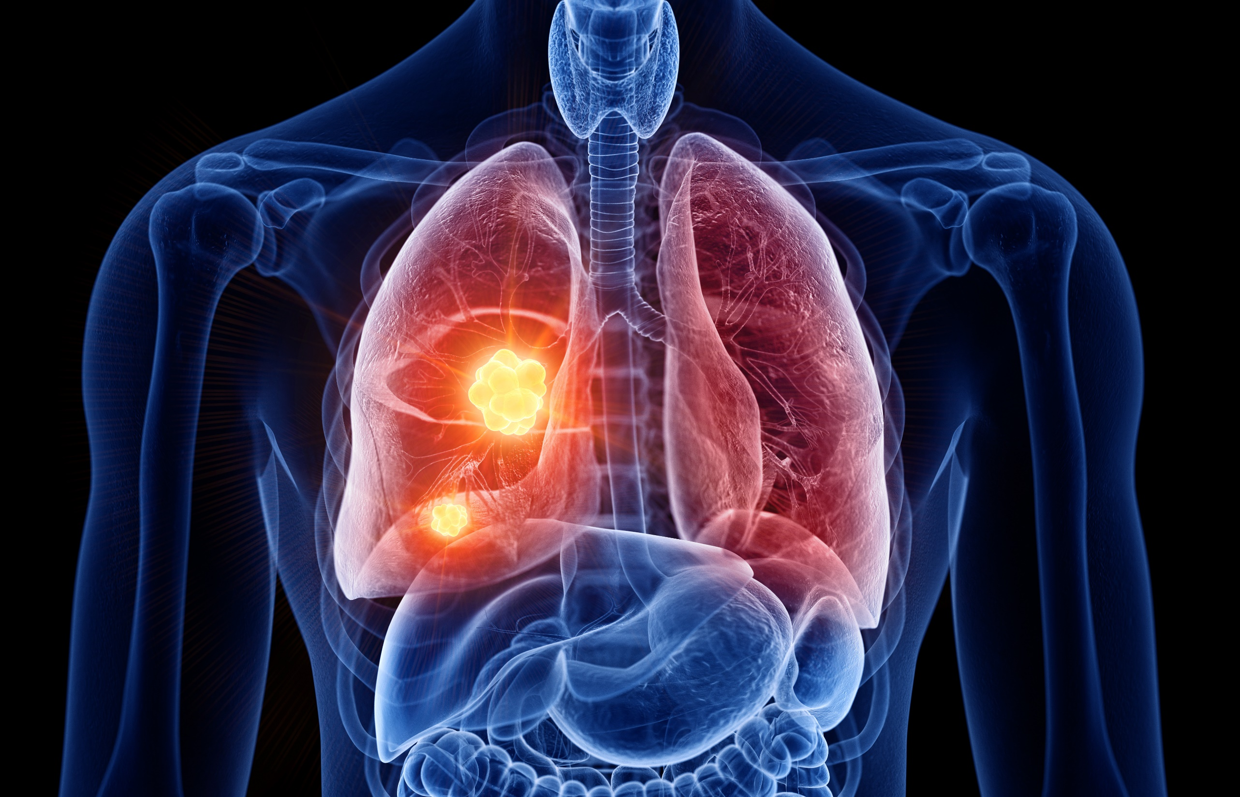
Medicina

Slide 3

Detección de cáncer

Slide 4

Neurociencias

Slide 5

Functional Magnetic Resonance Imaging
fMRI

Slide 6
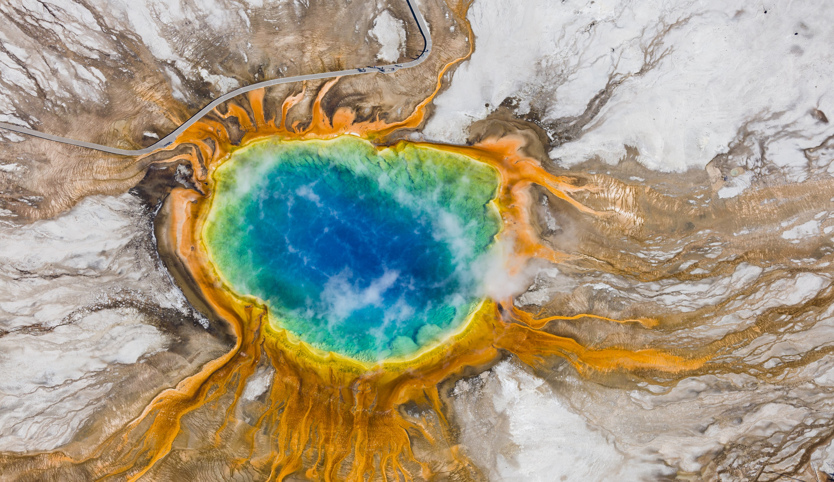
Geoquímica
y
Medioambiente

Slide 7

Finanzas

Slide 8
Análisis multivariante
Describir
Resumir
Agrupar
Clasificar
Relacionar

Slide 9


Análisis multivariante
Minería
Inferencia

Slide 10
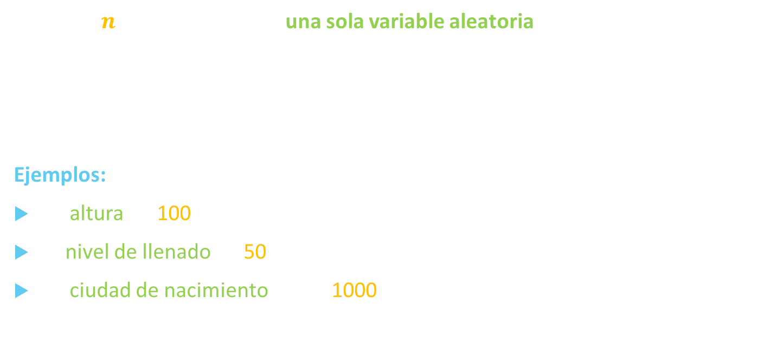
Datos Univariantes
Tenemos $n$ observaciones de una sola variable aleatoria
Ejemplos:
La altura de 100 estudiantes.
El nivel de llenado de 50 botellas de agua.
La ciudad de nacimiento de los 1000 participantes de una encuesta.

Slide 11
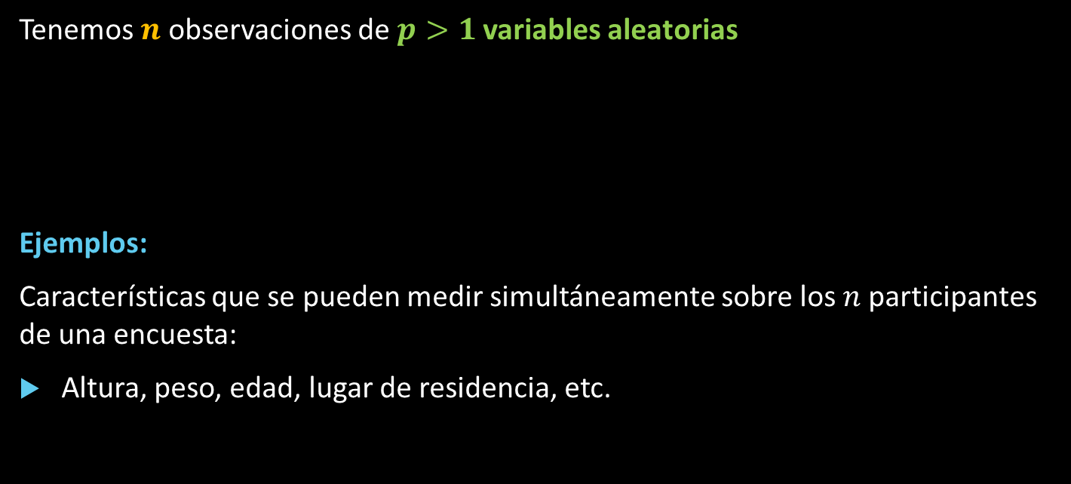
Datos Multivariantes
Tenemos $n$ observaciones de $p>1$variables aleatorias
Ejemplos:
Características que se pueden medir simultáneamente sobre los $n$participantes de una encuesta:
Altura, peso, edad, lugar de residencia, etc.

Slide 12

Datos Multivariantes
VARIABLES
$$\left(\begin{matrix}x_{11} & x_{12} & x_{13} & ⋯ & x_{1p} \\ x_{21} & x_{22} & x_{23} & ⋯ & x_{2p} \\ x_{31} & x_{32} & x_{33} & ⋯ & x_{3p} \\ ⋮ & ⋮ & ⋮ & ⋱ & ⋮ \\ x_{n1} & x_{n2} & x_{n3} & ⋯ & x_{np}\end{matrix}\right)$$
TAMAÑO MUESTRAL

Slide 13
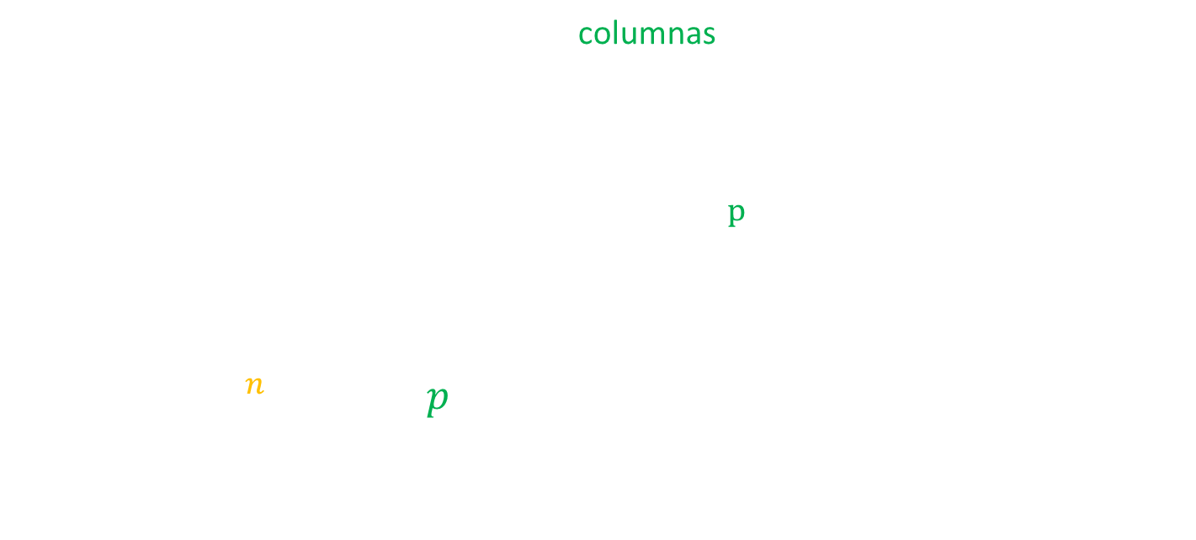
Datos Multivariantes
Notación alternativa, en función de las columnas:
$$x=[x_{1},x_{2},…,x_{p}]$$
Donde $x_{j}∈ℝ^{n}$, $∀j=\overline{1,p}$

Slide 14
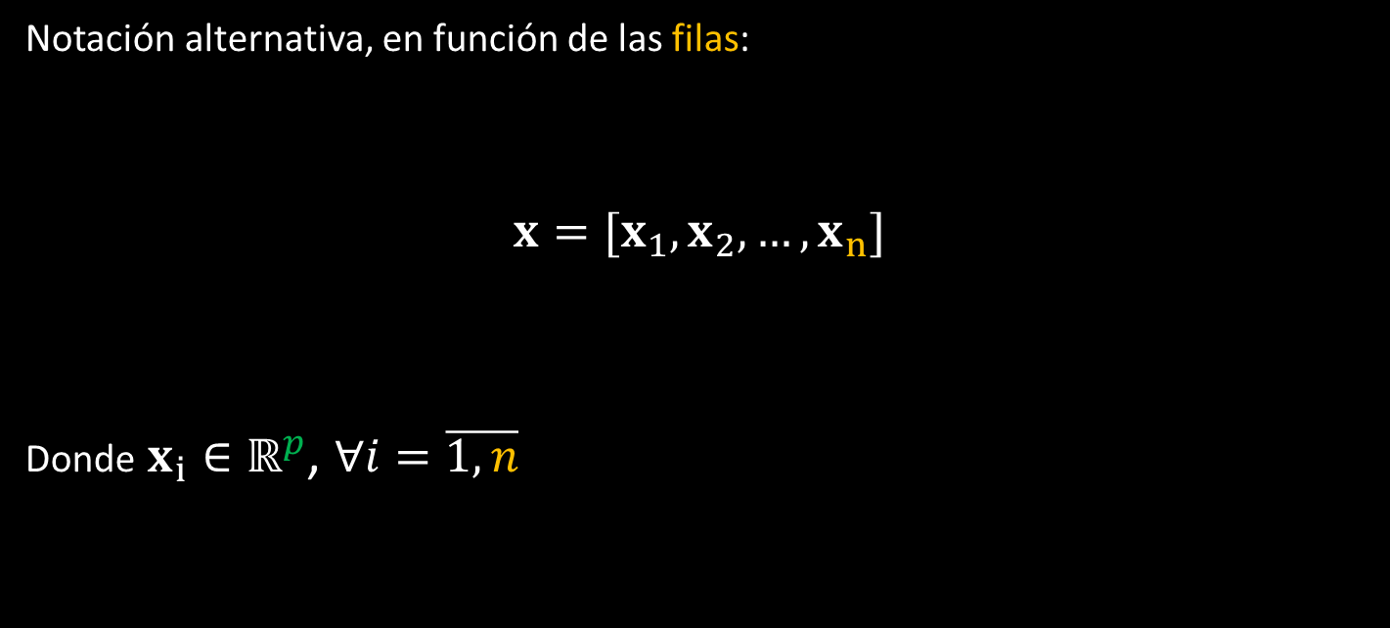
Datos Multivariantes
Notación alternativa, en función de las filas:
$$x=[x_{1},x_{2},…,x_{n}]$$
Donde $x_{i}∈ℝ^{p}$, $∀i=\overline{1,n}$

Slide 15

Los objetivos del análisis multivariante de datos son:
Comprender la estructura de los datos y resumirla de manera sencilla.
Entender las relaciones entre los datos y/o las variables.
Tomar decisiones y hacer inferencias basadas en los datos.

Slide 16
Tipos de variables
Cuantitativa
Datos numéricos (edad, altura, ingresos)
Cualitativa
Atributos o categorías (sexo, color de ojos, ciudad de nacimiento)

Slide 17
Variables cuantitativas
Continuas
Valores reales dentro de un intervalo.
Discretas
Valores numerables o contables.
Ejemplo: el peso de las personas.
Ejemplo: el número de hermanos.

Slide 18
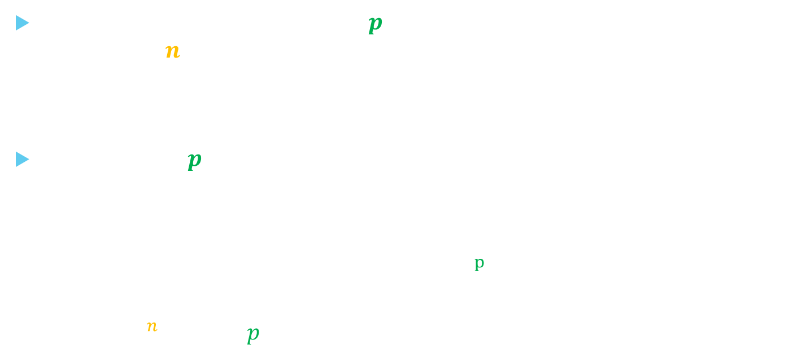
Resumen
Asumimos que hemos observado $p$ variables aleatorias univariantes en un conjunto de $n$ elementos que son nuestra muestra obtenida a partir de una población.
El conjunto de $p$ variables aleatorias forman una variable aleatoria multivariante:
$$x=[x_{1},x_{2},…,x_{p}]$$
donde $x_{j}∈ℝ^{n}$, $∀j=\overline{1,p}$

Slide 19

Iris dataset
Largo del sépalo
Ancho del sépalo
Largo del pétalo
Ancho del pétalo
pétalo
sépalo
150 flores

